Slide 1
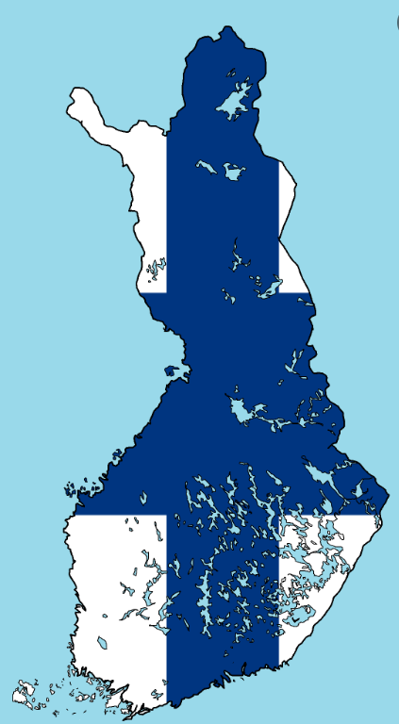
Registrační číslo projektu: CZ.07.4.68/0.0/0.0/19_071/0001922 STÁŽ FINSKO – VANTAA 2.10 - 5.10. 2022
Mateřská škola, Praha 10, Benešovská 2291/28
Bc. Daniela Ferencová
Bc. Alexandra Žáková

Slide 2
Finský školský systém nemá jednotná pravidla, ta vycházejí z aktuálních potřeba obyvatel té které oblasti.
V celém Finsku se nachází cca 9% osob s OMJ. V oblasti Vantaa je podíl dětí s OMJ cca 26%.
Finské školství klade důraz na individuální přístup ke každému dítěti, ne na výkon
V každém okrese bývá koordinátor podporující školy ve výuce finštiny pro děti s OMJ
Podpora rodného jazyka - rodiče nemají na dítě mluvit finsky, ale v jeho rodném jazyce (všechny jazyky si jsou rovny)
Děti mohou nastoupit do první třídy i bez znalosti finštiny – město zajištuje výuku finštiny do 16 let věku dítěte
Společné znaky pro předškolní výchovu ve Finsku:
většina MŠ je státních, jen malé procento škol je soukromých
předškolní výuka nemá předem dané cíle vzdělávání, neprobíhá diagnostika dítěte, pouze jeho sebehodnocení
předškolní výuka je zajištěna pro děti od 9 měsíců do 7 let věku
předškolní vzdělávání je nepovinné a placené dle ekonomické situace rodiny (vypočítává se podle výše platu), pouze poslední rok v MŠ je povinný a zdarma (ale pouze dopolední výuka 4 hodiny denně, nad rámec si hradí rodiče sami)
město je povinno zajistit místo v MŠ do 4 měsíců od podání žádosti
inkluze pro všechny děti, vysoké procento cizích kultur
děti bez znalosti finštiny mají v předškolním roce 4 hodin výuky jazyka navíc
IVP pro děti s OMJ tvořen s pomocí rodičů za přítomnosti tlumočníka – povinný dotazník jazykového vývoje dítěte
max. 21 dětí ve třídě – 1 pedagogický pracovník + 2 asistenti, výuka probíhá v malých skupinkách dle individuálních potřeb dětí
Je kladen důraz na kvalitní vzdělávání pedagogů

Slide 3
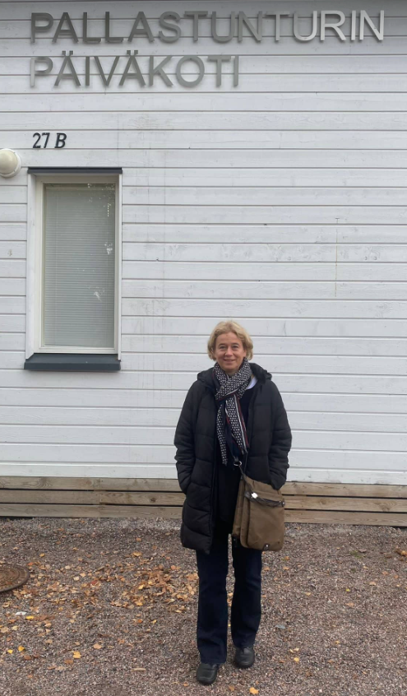
Mateřská škola PALLASTUNTURIN PÄIVÄKOTI
V MŠ jsou 4 třídy, které jsou v provozu od 6.00 do 19.00 hod. Každou třídu navštěvuje 21 dětí, pracuje zde 1 pedagogický pracovník a 2 asistenti. V současnosti je v MŠ 15% dětí s OMJ (somálština, estonština, kurdština, angličtina, arabština, ruština, srbština, chorvatština..) . Do školy pravidelně dochází speciální pedagog, a pokud je potřeba také tlumočník.
Škola je velice útulně, ale jednoduše zařízena. Materiální vybavení školy je velmi dobré. Třídy jsou menší, k výuce se využívají všechny prostory MŠ. Škola je propojena se ZŠ, ze které odebírá obědy. Před školou je veliké hřiště, v těsné blízkosti se nachází les, který děti během výuky často využívají.
Vzdělávání dětí s OMJ: děti se učí finštinu během všech činností v průběhu dne; učitelka využívá výraznou mimiku a gesta; základen je práce s piktogramy – neustálá vizualizace mluveného slova; stále se opakují stejné výrazy; rytmizace; členění dětí do menších skupin; každé dítě má vypracovaný individuální plán; je kladen důraz na skupinové a prožitkové učení; sebehodnocení2x ročně; pokud dítě potřebuje (SVP) je k němu přijat další AP - externista.
Zajímavosti: častý pobyt venku; piktogramy vytvářeny také dle individuálních potřeb dítěte; důraz na spolupráci s rodiči – tlumočník; grafické manuály seznamující rodiče s průběhem a režimem dne v MŠ
Vše se hodnotí pouze kladně – nic není špatně. Dítě se učí pracovat s chybou. K výsledku je dítě nasměrováno, ne dovedeno. Vzdělání je založeno na hodnotách, ne na výsledcích.

Slide 4
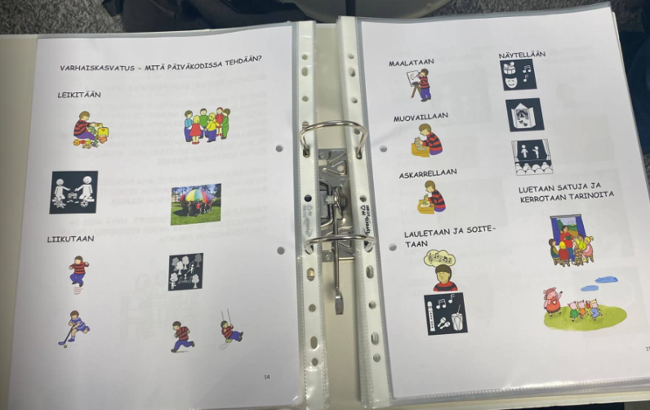
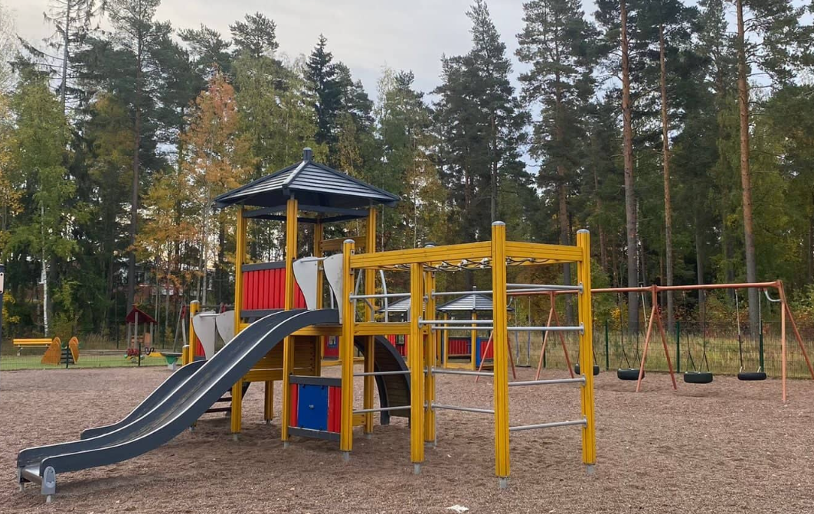
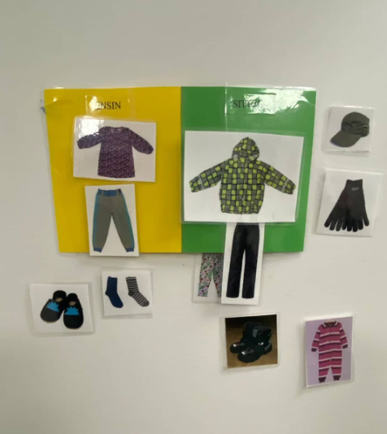
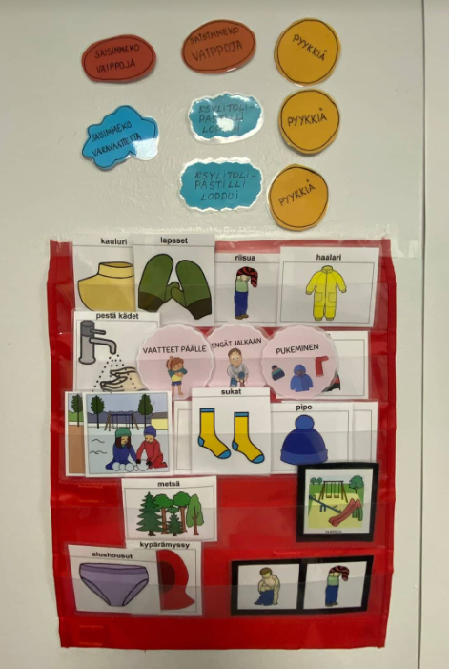
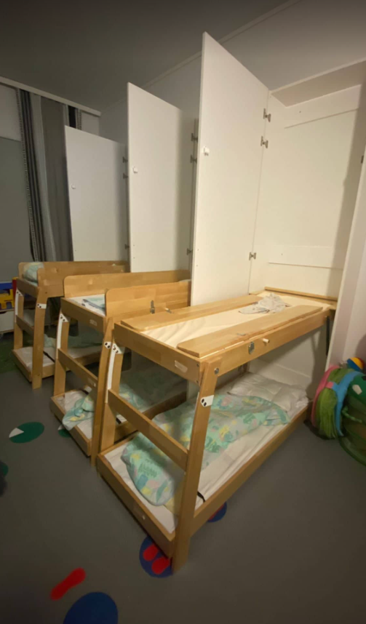
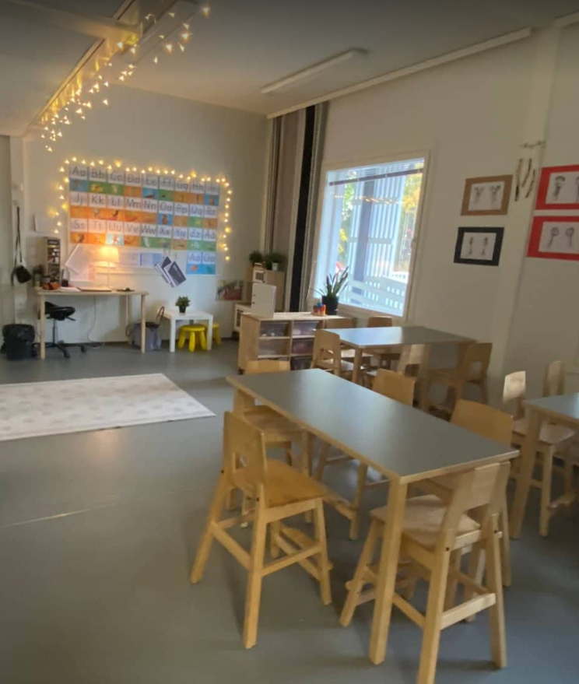
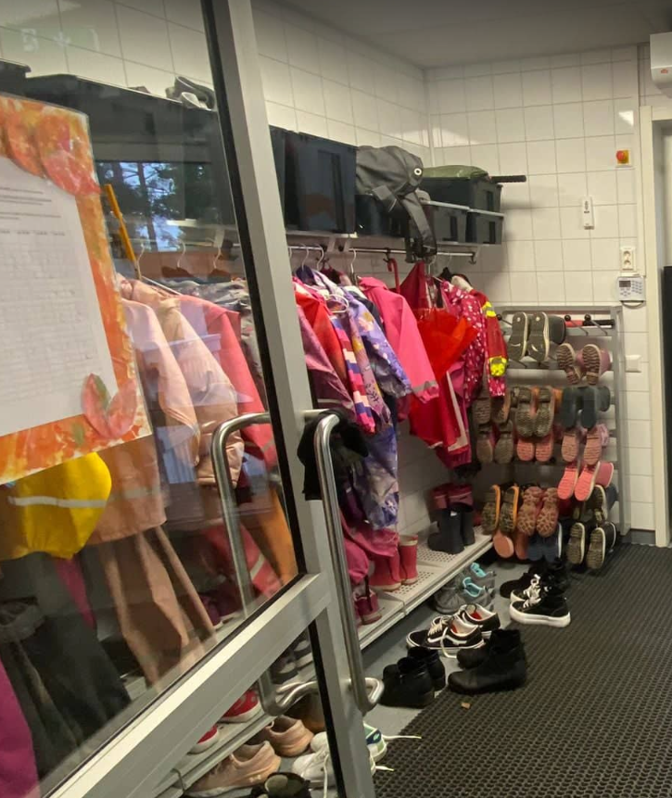

Slide 5
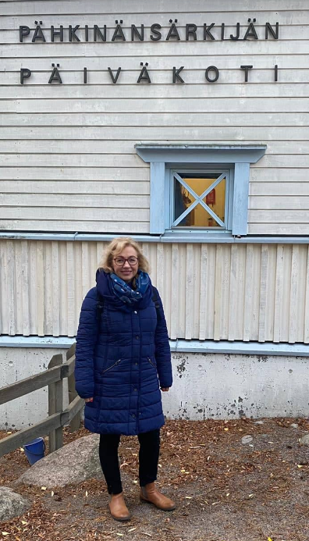
Mateřská škola PÄHKINÄNSÄRKIJÄN PÄIVÄKOTI
Mateřská škola Pähkinänsärkijän päiväkoti se nachází v městě Vantaa – předměstí Helsinek. Umístění školy je blízkostí lesa. Mateřská škola má šest tříd. Věkové zastoupení dětí bylo od 2–6 let. Ve škole je také integrovaná speciální skupina. Celkové procento dětí s OMJ se pohybuje kolem 66 –70 % (somálština, estonština, kurdština, angličtina, arabština, ruština, srbština, chorvatština..) Na třídě pracuje zpravidla 1 pedagog, 2 asistenti. V případě potřeby je tam další pomocná síla + 1 speciální pedagog pro děti s podpůrnými potřebami - OMJ. Provoz MŠ je přizpůsoben pracovní době rodičů. MŠ se otevírá od 6:00 – 18:00 hod. Děti s OMJ mají 1 hodinu finštiny denně. Celková atmosféra ve škole byla velice pozitivní, vstřícný přístup všech pedagogů a zaměstnanců školy. Třídy jsou jednoduše zařízený.
Celkový systém vzdělávání je detailně propracovaný. Pro pedagogy je zpracovaná metodika, jak pracovat s dětmi s OMJ. Velký důraz je kladen na spolupráci s rodiči. Hodnocení děti dělají pedagogové společně s rodiči. Pro rodiče děti s OMJ jsou zajišťované kurzy, pro děti s OMJ ještě přídavná studium.
Nejčastějšími problémy: nedostatek kvalifikovaného personálů. Inkluze a práce s dětmi s OMJ nepovažuji za problém.
Zajímavostí: práce s piktogramy, zpracovaná dokumentace pro práci s dětmi s OMJ. Většina rodičů nemluví finsky. Pro snazší komunikaci a orientaci se v režimu MŠ mají pro rodiče děti s OMJ připravené šanony v formě různých piktogramů. První setkání s rodiči je s tlumočníkem.

Slide 6
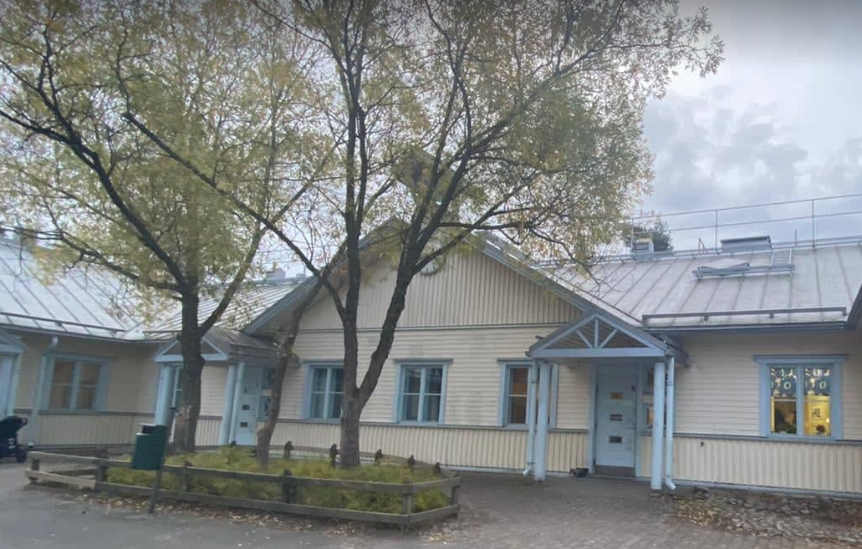
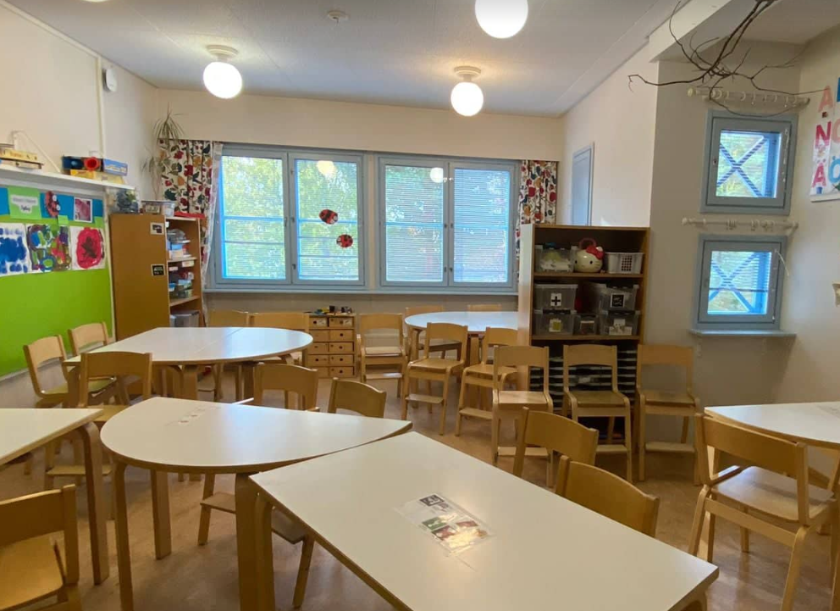
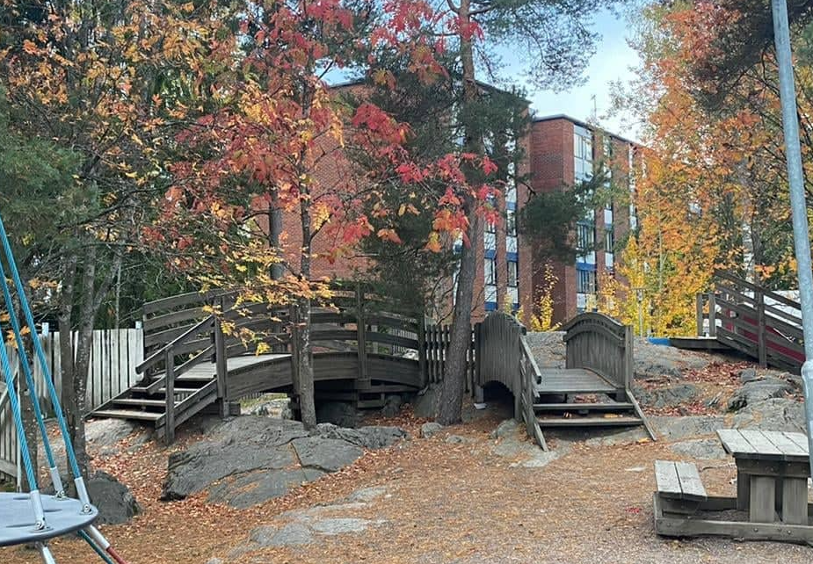
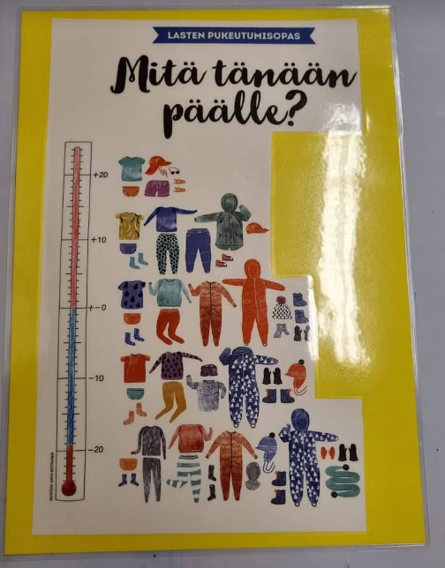
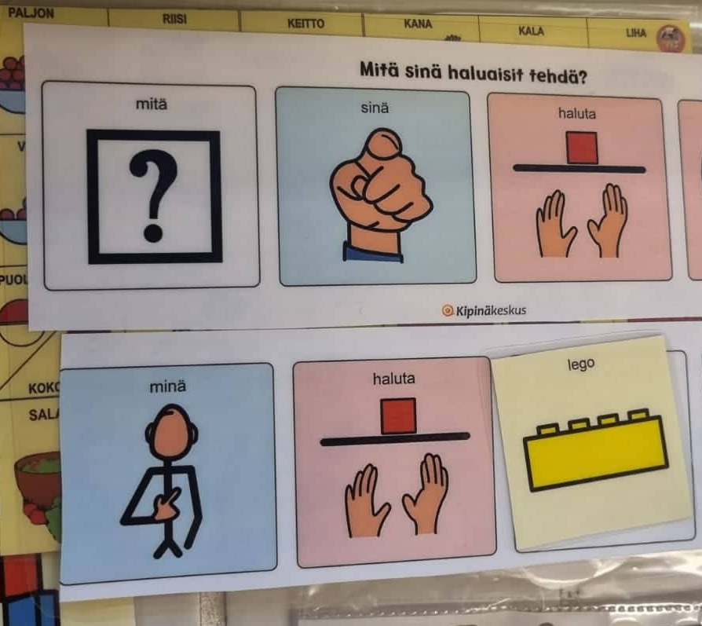
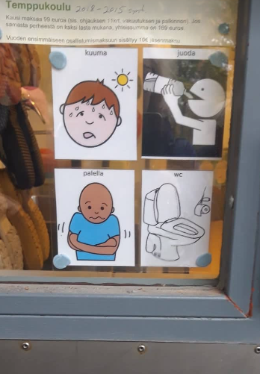
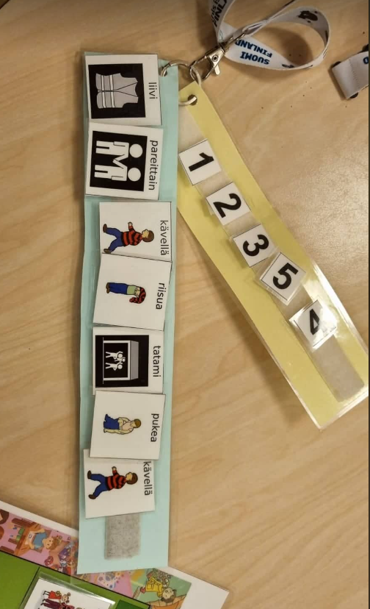

Slide 7
Přínos a inspirace pro naši praxi
Zavedení práce s piktogramy - vizuální podpora dětí s OMJ
Intenzivní spolupráce s rodiči dětí s OMJ – vizuální podpora komunikace
Dělení třídy na menší skupiny s důrazem na individuální přístup
Skupinová práce s důrazem na jazykové dovednosti
Využívání všech dostupných prostor v MŠ
Větší důraz na samostatnost dětí
Sebehodnocení dětí – uvědomění si svých silných a slabých stránek
Pouze pozitivní hodnocení dítěte, umění aktivního naslouchání

Slide 8
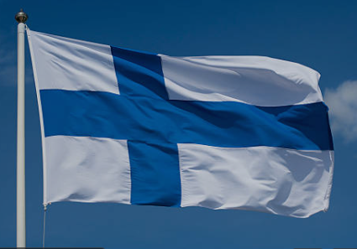
DĚKUJEME ZA POZORNOST
KIITOS HUOMIOSTASI

